Slide 1
Levkår, sosial skilnad, livskvalitet

Slide 2
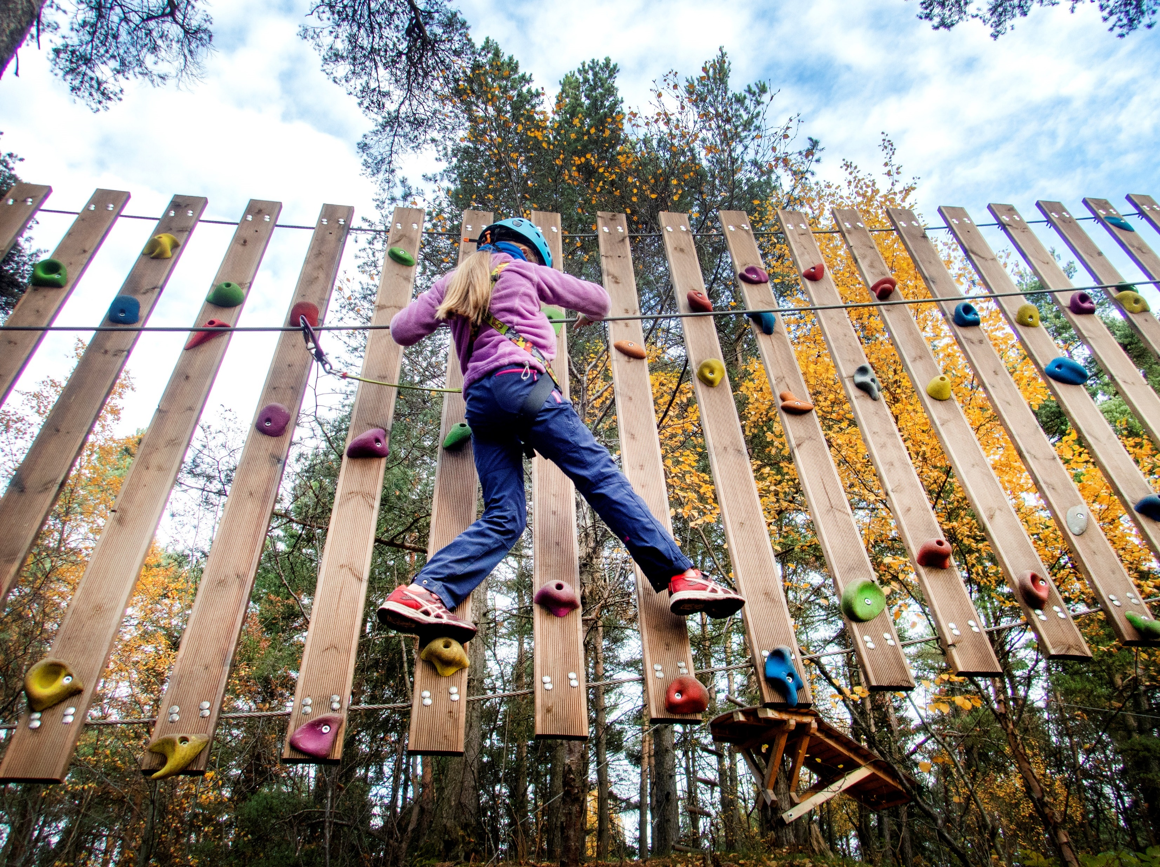
Standardrapport svarfordeling
FAKTA OM UNDERSØKELSEN:
Ungdata junior – 5.-7. trinn
Tidspunkt: Uke 4 - 7
Antall elever: 311
Antall svar: 271
Svarprosent: 87 %
Ungdata junior 2024 i Kvam kommune
Foto: Maskot / NTB scanpix

Slide 3
Ensomhet
Hvor ofte føler du deg ensom?
Antall svar 270

Slide 4
Trygghet
Hvor trygg føler du deg?

Slide 5
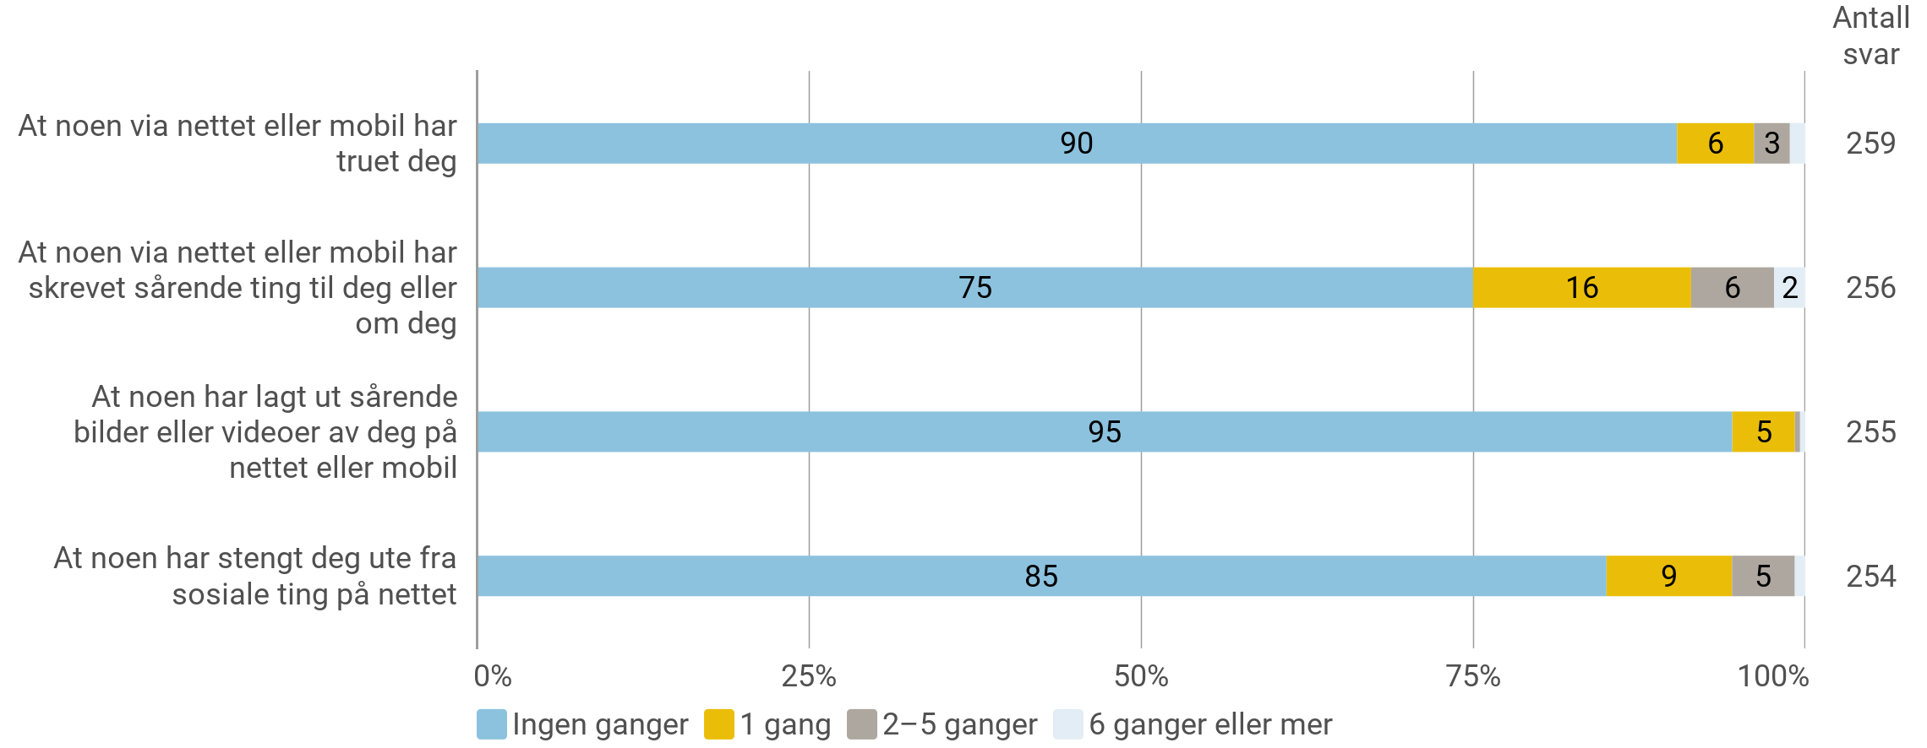
Negative opplevelser på nettet eller mobilen
Har du i løpet av de siste månedene blitt utsatt for noe av det følgende?

Slide 6
Livet ditt og deg
Hvor enig er du i disse setningene?

Slide 7
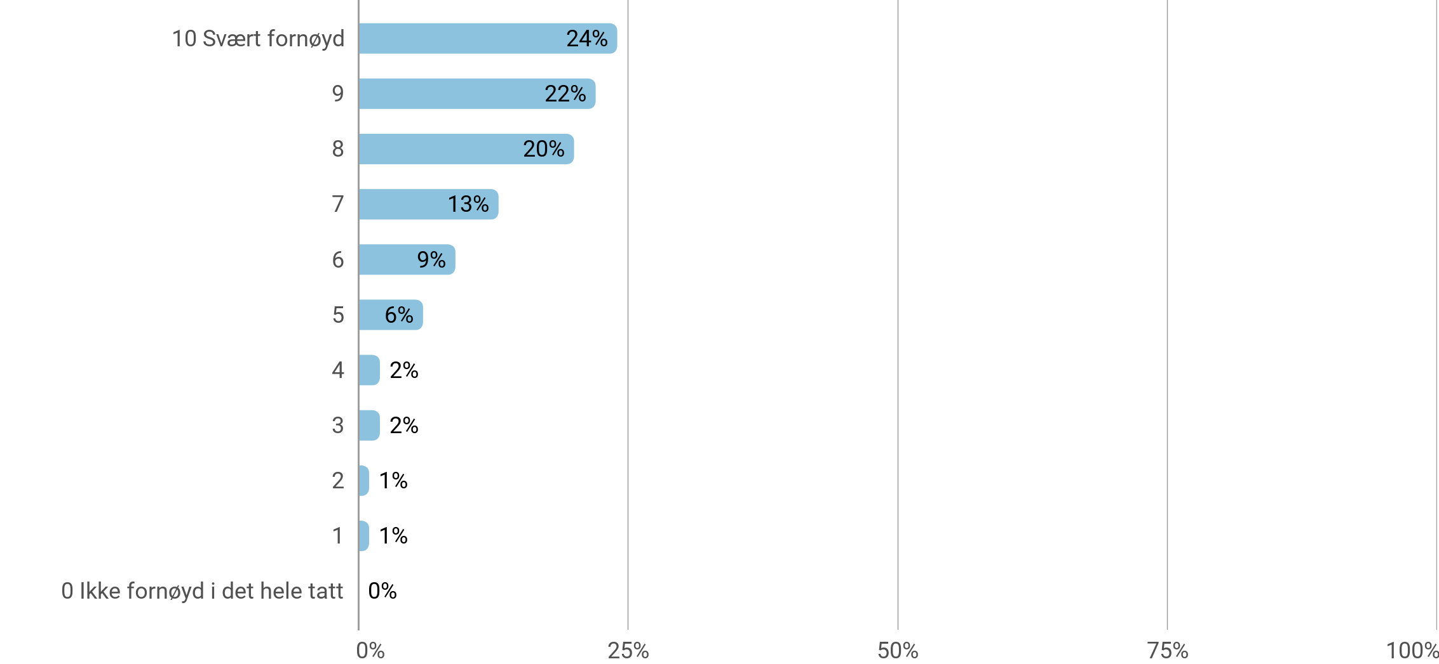
Livet ditt og deg
Alt i alt, hvor fornøyd er du med livet ditt for tiden? Oppgi svaret på en skala fra 0-10, der 0 betyr at du ikke er fornøyd i det hele tatt og 10 betyr at du er svært fornøyd.
Antall svar 255

Slide 8
Fornøydhet med livet ditt
Hvor fornøyd er du med ulike sider ved livet ditt?

Slide 9
Ensomhet
Hvor ofte føler du deg ensom?
Antall svar 270

Slide 10
Trygghet
Hvor trygg føler du deg? (Prosentandel som har svart 'ganske trygg' eller 'veldig trygg')

Slide 11
Negative opplevelser på nettet eller mobilen
Har du i løpet av de siste månedene blitt utsatt for noe av det følgende? (Prosentandel som har svart '1 gang' eller fler)

Slide 12
Livet ditt og deg
Hvor enig er du i disse setningene? (Prosentandel som har svart 'helt enig' eller 'litt enig')

Slide 13
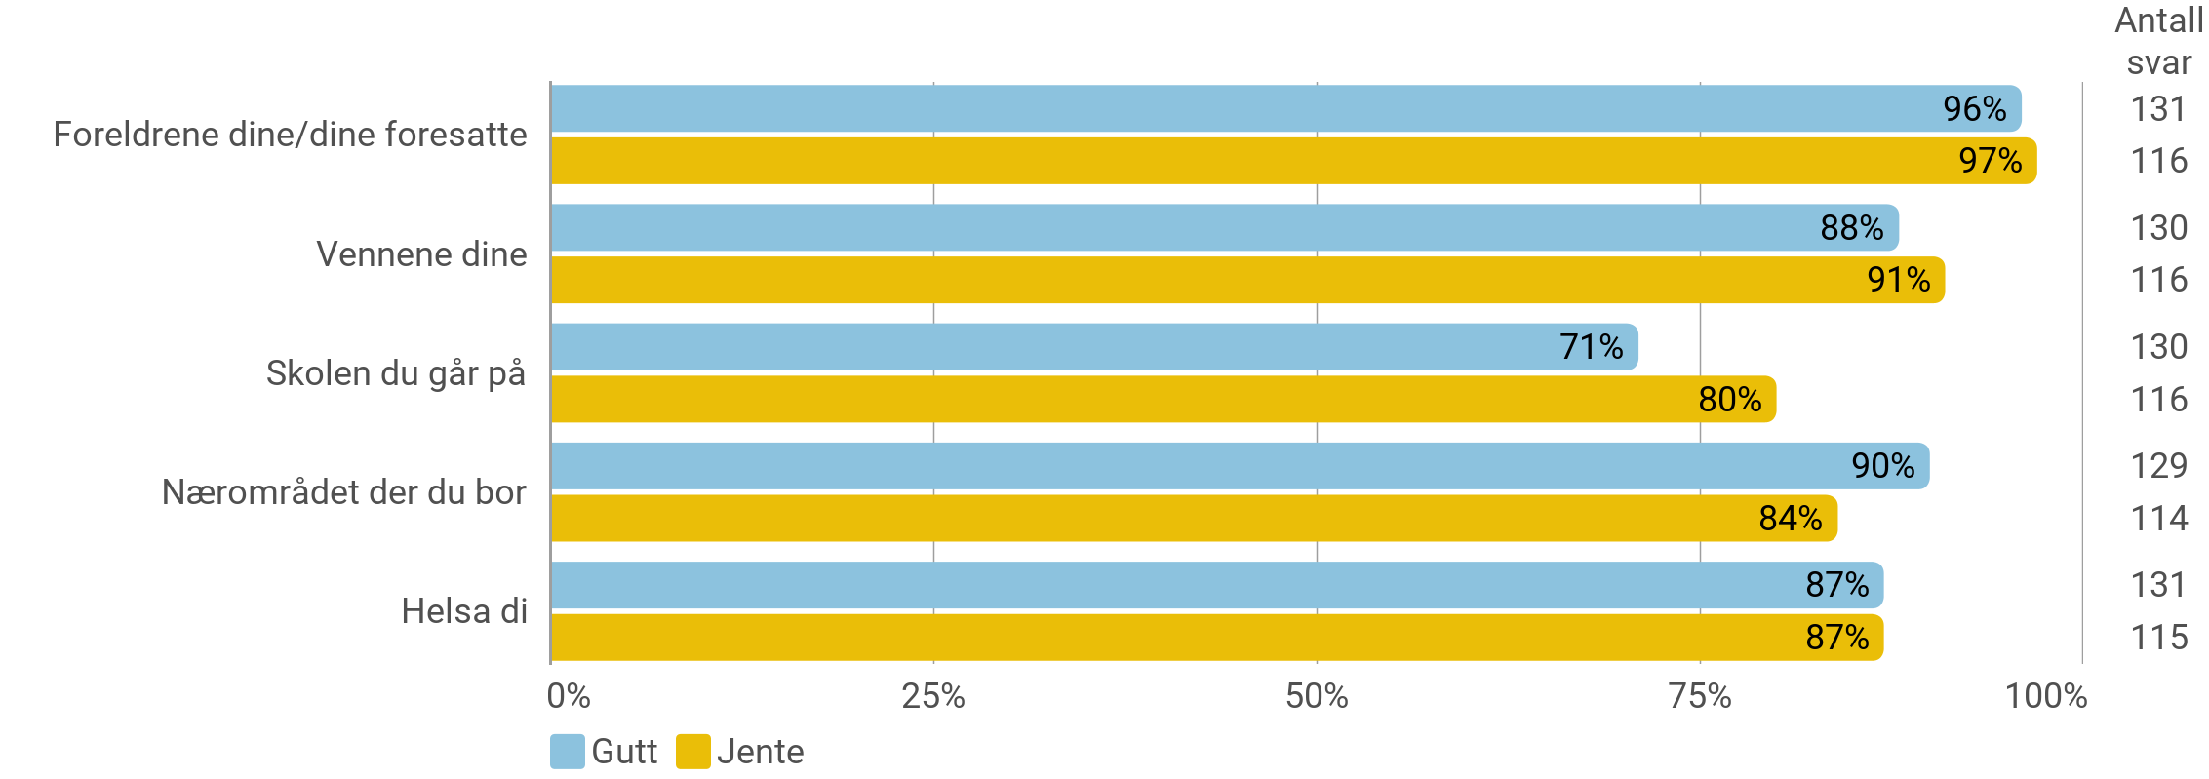
Fornøydhet med livet ditt
Hvor fornøyd er du med ulike sider ved livet ditt? (Prosentandel som har svart 'ganske fornøyd' eller 'veldig fornøyd')

Slide 14
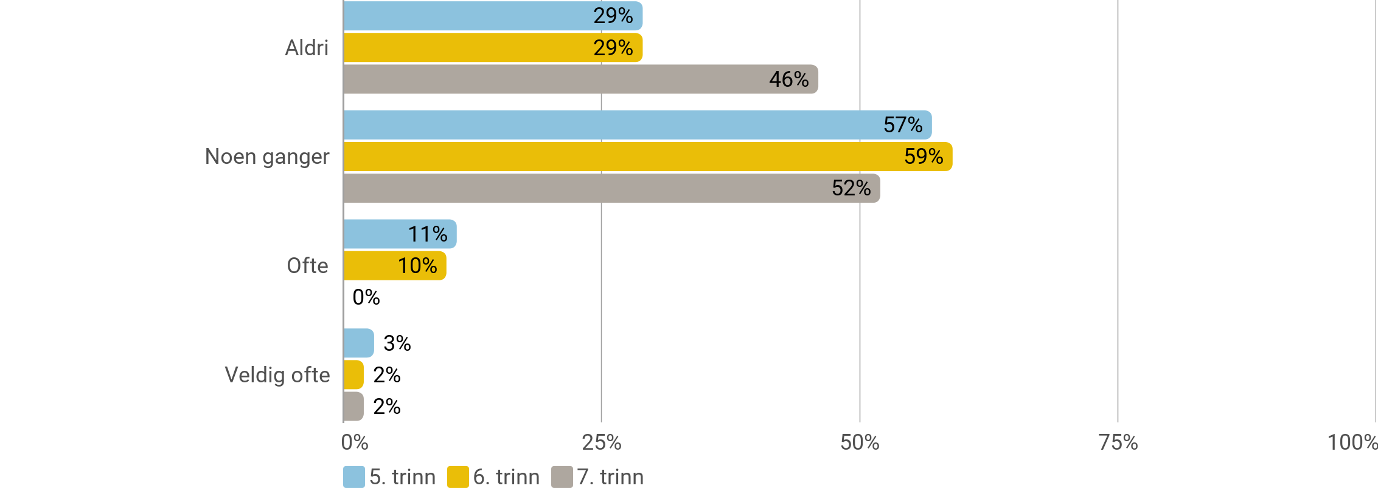
Ensomhet
Hvor ofte føler du deg ensom?
Antall svar 270

Slide 15
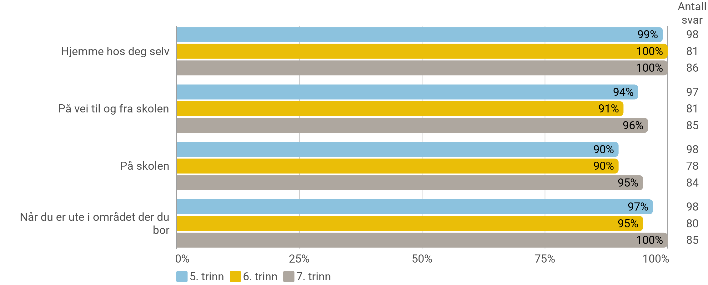
Trygghet
Hvor trygg føler du deg? (Prosentandel som har svart 'ganske trygg' eller 'veldig trygg')

Slide 16
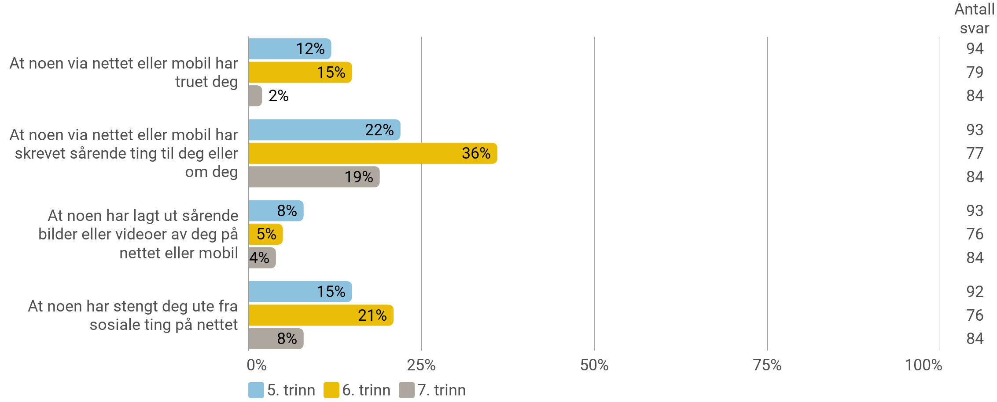
Negative opplevelser på nettet eller mobilen
Har du i løpet av de siste månedene blitt utsatt for noe av det følgende? (Prosentandel som har svart '1 gang' eller fler)

Slide 17
Livet ditt og deg
Hvor enig er du i disse setningene? (Prosentandel som har svart 'helt enig' eller 'litt enig')

Slide 18
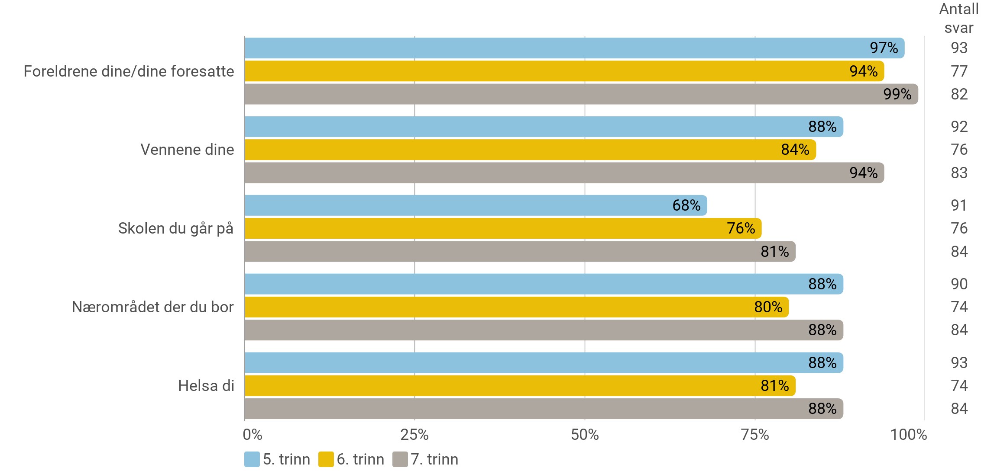
Fornøydhet med livet ditt
Hvor fornøyd er du med ulike sider ved livet ditt? (Prosentandel som har svart 'ganske fornøyd' eller 'veldig fornøyd')

